Slide 1
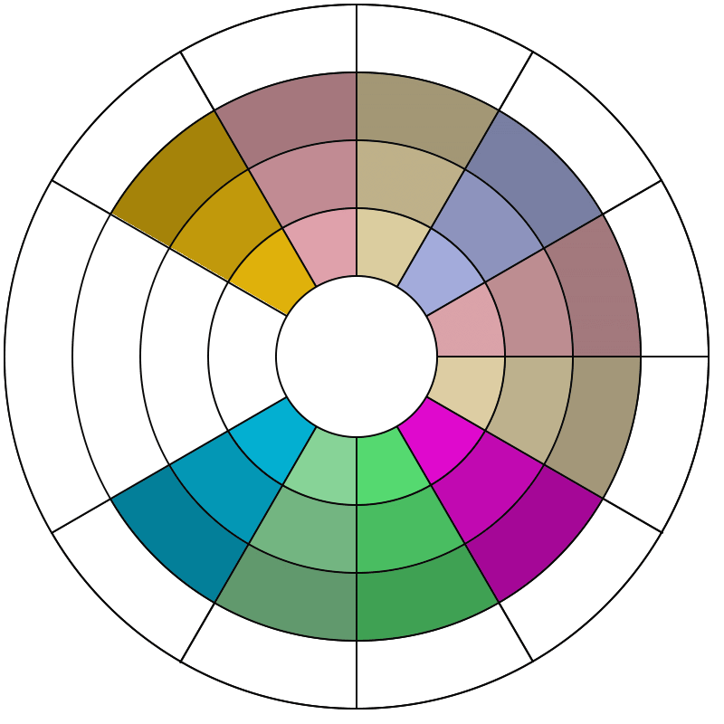





























ANALYSE DE
documents
chatbots
Éducation
PRÉsentation
QUIZ et
flashcards
Sélection subjective
de 60 outils
d’IA génératives
gratuits ou freemium
uneIAparjour.fr
#uneIAparjour
Thématiques
Pour aller plus loin
Pour découvrir
Utilisation avancée
(bonus)
MUSIQUE
APPLICATIONS ET
AGENTS
VOIX
IMAGE ET VIDéo
Recherche

